Slide 1
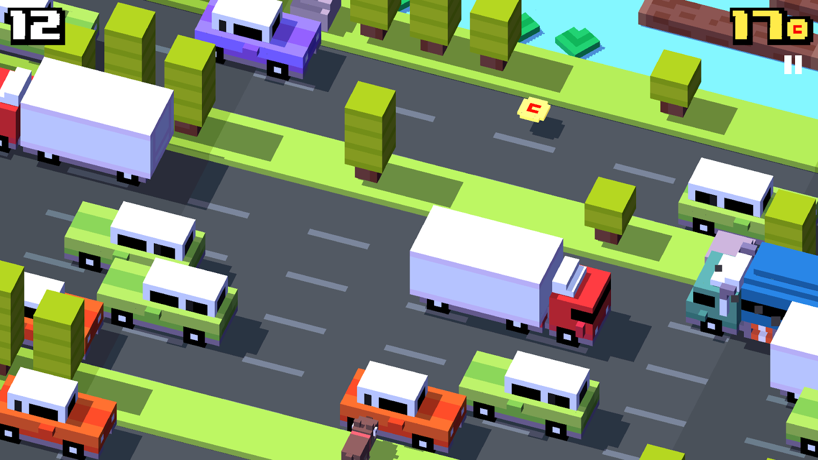
LabVIEW Final Project 小雞過馬路
設計者：盧珮芸、蔡芳慈

Slide 2
設計動機
《小雞過馬路》的目標是在不死亡的情況跨越馬路、草地等障礙。玩家可以訓練反應力，遊戲遊戲畫面簡潔、操作方式簡單，不論老少皆可輕鬆上手。
本遊戲畫面設計具有彈性，已有Disney版本。將角色、車輛、道路更換為不同主題，顯示此遊戲設計具有商業利用價值。而透過LabVIEW，設計者可替換角色、道路樣式，以更改不同風格、場景，使遊戲開發更自由。

Slide 3
需求分析
提升反應力
滿足成就感
緩解壓力
訓練手眼協調
滿足特殊喜好

Slide 4
程式規劃流程
真人玩家
玩家按下
方向鍵
刷新最高分數?
遊戲開始
角色往對應方向移動
是
否
如往對應方向移動，角色碰到障礙物?
選擇遊戲難度
否
更新分數
是
小雞顯示在原點
顯示遊戲結束
遊戲結束

Slide 5
程式規劃流程
AI玩家
遊戲開始
依照Q表決定移動與否
顯示遊戲結束
角色往對應方向移動
更新Q表
如往對應方向移動，角色碰到障礙物?
刷新最高分數?
小雞顯示在原點
否
是
否
更新分數
是
隨機選擇一個Action
更新Q表
遊戲結束

Slide 6
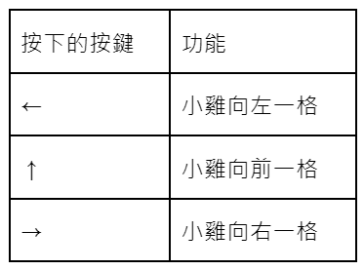
對奕方式
向前、左、右移動
避開障礙物，撞到則死亡
樹：不會動
車：會動
遊戲進行直到小雞死亡
角色控制方式

Slide 7
分數核計
每前進一步，得一分
遊戲結束時結算總分

Slide 8
對弈結果之判定邏輯
撞到車或樹，遊戲結束，結算總分
總分越高越好
紀錄該玩家的最高分

Slide 9
AI玩家的設計理念
目前小雞在的那一條路以及下3條路中，正在靠近小雞的第一台汽車的位置與小雞位置的Y座標差
AI決定跳或不跳兩個選擇
遇到樹時，才向左或右跳
是否前進、是否被車撞死

Slide 10
AI預定導入的方法
強化學習
透過獎勵(reward)來學習
狀態(state)及動作(action)兩個集合
AI以目前的state選擇一個action執行
得到reward
依照reward修改產生機率的函數
已得到最大獎勵為目標

Slide 11
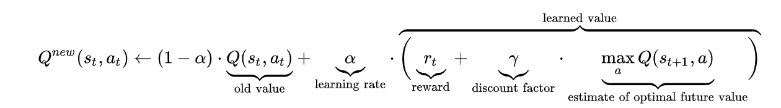
AI預定導入的方法
0
Q-learning
強化學習的一種
Q-表：每一個state對應每一個action
初始化為0
每次執行後更新 Q-表

Slide 12
遊戲Demo

Slide 13
參考資料
https://zh.wikipedia.org/zh-tw/%E5%A4%A9%E5%A4%A9%E9%81%8E%E9%A6%AC%E8%B7%AF
https://zh.wikipedia.org/zh-tw/%E5%BC%BA%E5%8C%96%E5%AD%A6%E4%B9%A0
https://zh.wikipedia.org/zh-tw/Q%E5%AD%A6%E4%B9%A0

Slide 14
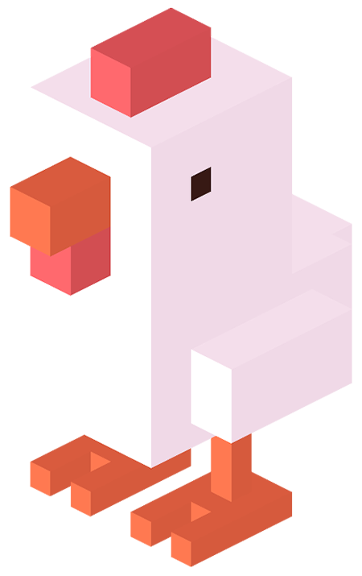
謝謝大家

